Slide 1

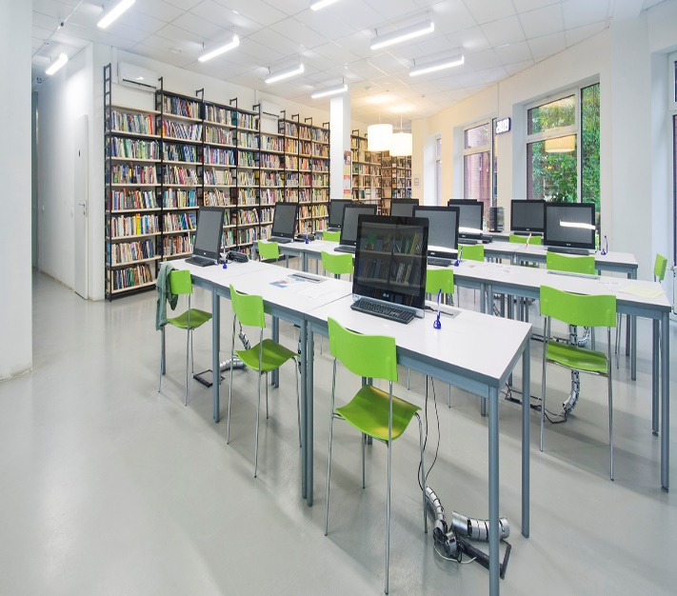
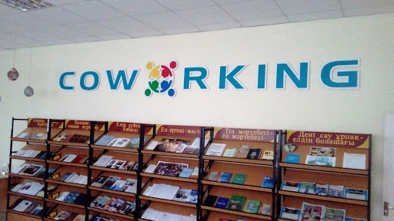

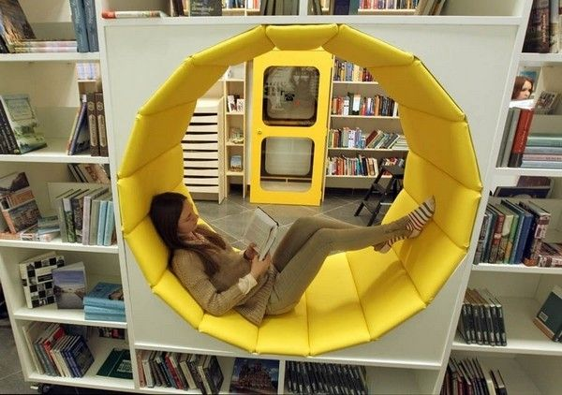

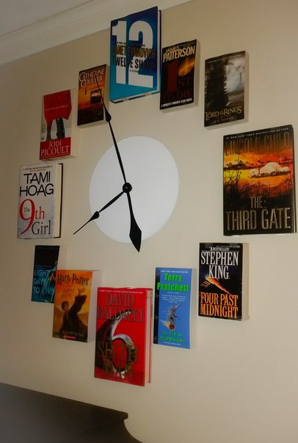
СТРАТЕГІЯ РОЗВИТКУ
НАУКОВОЇ БІБЛІОТЕКИ ТДАТУ
на 2021 - 2025 pp.

Slide 2
СТРАТЕГІЯ РОЗВИТКУ
НАУКОВОЇ БІБЛІОТЕКИ ТДАТУ
НА 2021–2025 РР
СТРАТЕГІЯ ТРАНСФОРМАЦІЇ,
МЕТОЮ РЕАЛІЗАЦІЇ ЯКОЇ Є ЯКІСНА ЗМІНА
ДІЯЛЬНОСТІ БІБЛІОТЕКИ ВІДПОВІДНО
ДО ПОТРЕБ КЛІЄНТІВ, УНІВЕРСИТЕТУ,
СУЧАСНИХ ТЕНДЕНЦІЙ ТА КРАЩИХ СВІТОВИХ
ПРАКТИК ЗА ДОПОМОГОЮ ІННОВАЦІЙНИХ
УПРАВЛІНСЬКИХ РІШЕНЬ
І СУЧАСНИХ ТЕХНОЛОГІЙ

Slide 3


ТРЕНДИ
ГЛОБАЛЬНІ ТРЕНДИ, ЩО Є ТЕХНОЛОГІЧНИМИ
ДРАЙВЕРАМИ ЗМІН:
ЦИФРОВІЗАЦІЯ ЖИТТЯ
ШТУЧНИЙ ТА НАВКОЛИШНІЙ
ІНТЕЛЕКТ
РОБОТИЗАЦІЯ
ІНТЕРНЕТ РЕЧЕЙ
ВІРТУАЛЬНА ТА ДОПОВНЕНА
РЕАЛЬНІСТЬ
ВЕЛИКІ ДАНІ

Slide 4




ТРЕНДИ УНІВЕРСИТЕТСЬКОЇ ОСВІТИ
ВІДКРИТА ОСВІТА / Open Education
ЦИФРОВІЗАЦІЯ / цифрова грамотність та цифрова безпека
ПЕРСОНАЛІЗАЦІЯ / індивідуальна освітня траєкторія
ДІДЖИТАЛІЗАЦІЯ ОСВІТИ / онлайн-бібліотека; онлайн-курси;
соціальні медіа; навчальний портал; репозитарій тощо
УДОСКОНАЛЕННЯ НАВЧАЛЬНОГО СЕРЕДОВИЩА / розвиток
бібліотек і навчальних ресурсних центрів; наукові і комп'ютерні
Лабораторії тощо

Slide 5


НОВІ МЕТОДИКИ НАВЧАННЯ
ЗМІШАНЕ НАВЧАННЯ
ПОВСЮДНЕ І МОБІЛЬНЕ НАВЧАННЯ
МАСОВІ ВІДКРИТІ ОНЛАЙНОВІ КУРСИ
5
ВІДКРИТІ ОСВІТНІ РЕСУРСИ

Slide 6
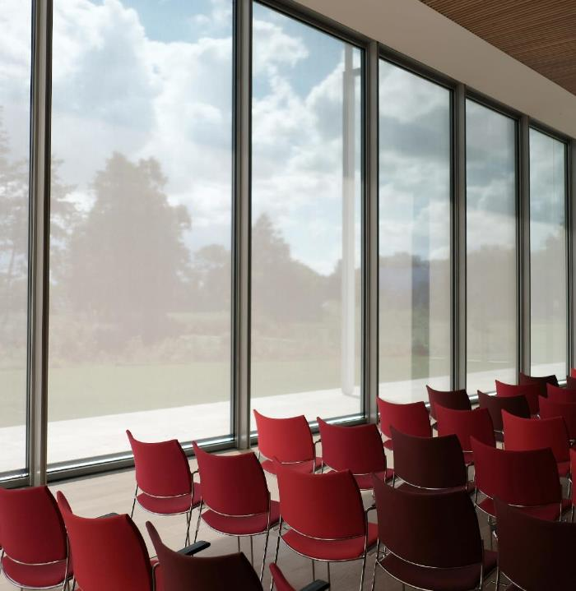

ТРЕНДИ В НАУКОВИХ ДОСЛІДЖЕННЯХ:
ВІДКРИТА НАУКА
(OPEN SCIENCE)
ІНТЕРНАЦІОНАЛІЗАЦІЯ,
НАУКОВА КООПЕРАЦІЯ
ГЕОГРАФІЧНА МІГРАЦІЯ
ТА АУТСОРСИНГ
6
ТРАНСФЕР ІННОВАЦІЙ,
КОМЕРЦІАЛІЗАЦІЯ

Slide 7




СИТУАЦІЙНИЙ SWOT – АНАЛІЗ БІБЛІОТЕКИ
S – STRENGTH – СИЛЬНІ СТОРОНИ
ДОСВІДЧЕНИЙ КОМПЕТЕНТНИЙ КОЛЕКТИВ
ПРАГНЕННЯ ВІДПОВІДАТИ СУЧАСНИМ ВИМОГАМ ДО ПРОФЕСІЇ
ВІДПОВІДНІСТЬ ЛІЦЕНЗІЙНИМ УМОВАМ
СИСТЕМАТИЗОВАНІСТЬ ФОНДІВ
ПРЕДСТАВНИЦТВО БІБЛІОТЕКИ У ВІРТУАЛЬНОМУ ПРОСТОРІ
ВІДДАЛЕНИЙ ЦІЛОДОБОВИЙ ДОСТУП 24/7 ДО ІНФОРМАЦІЙНИХ РЕСУРСІВ

Slide 8
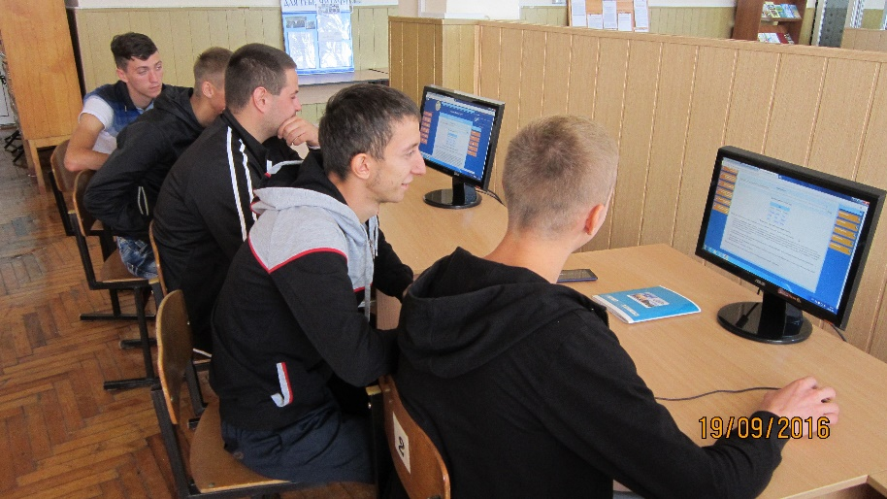

ВІРТУАЛЬНІ ON-LINE СЕРВІСИ
ДОСВІД ОРГАНІЗАЦІЇ ІНФОРМАЦІЙНО-КОМУНІКАТИВНИХ ЗАХОДІВ
ДОСВІД ПРОВЕДЕННЯ СОЦІОКУЛЬТУРНИХ ЗАХОДІВ
ЗАЛ ЕЛЕКТРОННИХ РЕСУРСІВ УКОМПЛЕКТОВАНИЙ
КОМП’ЮТЕРНОЮ ТЕХНІКОЮ
ВЕЛИКИЙ ЧИТАЛЬНИЙ ЗАЛ МАЄ ПРОСТІР ДЛЯ ІНДИВІДУАЛЬНОЇ
ТА ГРУПОВОЇ РОБОТИ
БАЖАННЯ ТА ПОТЕНЦІАЛ КОЛЕКТИВУ ДО ЗМІН

Slide 9
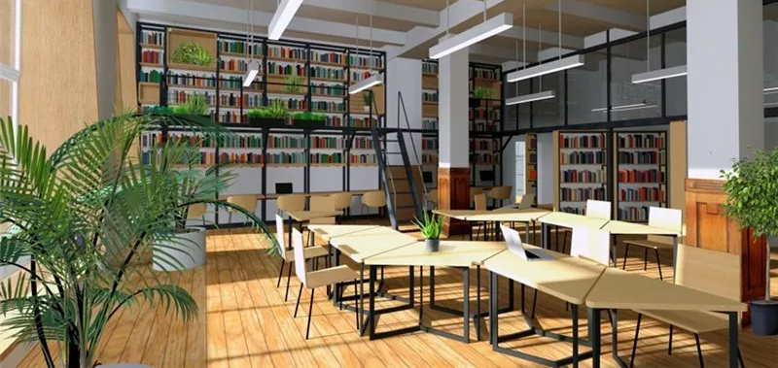
O – OPPORTUNITIES – МОЖЛИВОСТІ
СТВОРЕННЯ КОМФОРТНОГО ФІЗИЧНОГО ТА ВІРТУАЛЬНОГО СЕРЕДОВИЩА
ЗБІЛЬШЕННЯ КІЛЬКОСТІ ПОСЛУГ, ПОВ’ЯЗАНИХ З ЦИФРОВИМ КОНТЕНТОМ
ТА МУЛЬТИМЕДІА
САМООСВІТА ВПРОДОВЖ ЖИТТЯ, ПІДВИЩЕННЯ КВАЛІФІКАЦІЇ
ВПРОВАДЖЕННЯ В ПРАКТИКУ РОБОТИ ІННОВАЦІЙНОГО ДОСВІДУ БІБЛІОТЕК
ФОРМУВАННЯ ШТАТІВ ЧЕРЕЗ ЗАЛУЧЕННЯ МОЛОДІ ДО РОБОТИ У КОЛЕКТИВІ
НАДАННЯ ЯКІСНИХ ІНФОРМАЦІЙНИХ ПОСЛУГ

Slide 10


КРЕАТИВНИЙ ПІДХІД ДО ВИКОНАННЯ ЗАВДАНЬ ТА ФУНКЦІОНАЛЬНИХ
ОБОВ’ЯЗКІВ
ЗАЛУЧЕННЯ ПЕРСОНАЛУ ДО УЧАСТІ У ГЛОБАЛЬНИХ ПРОЄКТАХ ТДАТУ
ВПРОВАДЖЕННЯ БІБЛІОТЕЧНИХ ІНТЕГРОВАНИХ СИСТЕМ НОВОГО ПОКОЛІННЯ
ЕФЕКТИВНА КОМУНІКАЦІЯ З УНІВЕРСИТЕТСЬКОЮ СПЛЬНОТОЮ
ЗАЛУЧЕННЯ ГРАНТОВИХ КОШТІВ НА ПРОЄКТИ МОДЕРНІЗАЦІЇ І РОЗВИТКУ БІБЛІОТЕКИ
РОЗВИТОК ПАРТНЕРСТВА З ГРОМАДСЬКИМИ, НАУКОВИМИ, СТУДЕНТСЬКИМИ ОРГАНІЗАЦІЯМИ, ПРОФЕСІЙНИМИ СПІЛЬНОТАМИ
РЕОРГАНІЗАЦІЯ БІБЛІОТЕЧНОГО ПРОСТОРУ

Slide 11
W – WEAKNESS – СЛАБКІ СТОРОНИ
ДЕФІЦИТ МОЛОДИХ КАДРІВ
КОНСЕРВАТИВНИЙ ПІДХІД ДО ВИКОНАННЯ РОБОТИ ОКРЕМИМИ
СПІВРОБІТНИКАМИ
НЕРОЗУМІННЯ ДЕЯКИМИ ЧЛЕНАМИ УНІВЕРСИТЕТСЬКОЇ СПІЛЬНОТИ ВАЖЛИВОСТІ ТА ОБСЯГУ РОБІТ, ЯКІ ЗДІЙСНЮЄ КОЛЕКТИВ БІБЛІОТЕКИ
ЗАСТАРІЛА МАТЕРІАЛЬНО-ТЕХНІЧНА БАЗА ТА КОМП’ЮТЕРНА ТЕХНІКА
НЕВІДПОВІДНІСТЬ МІЖ ПРОФЕСІЙНИМИ ЗНАННЯМИ БІБЛІОТЕКАРІВ ТА СТРІМКИМ РОЗВИТКОМ ІНФОРМАЦІЙНОГО СУСПІЛЬСТВА
НЕВІДПОВІДНІСТЬ ПЛАТФОРМИ ВЕБСАЙТУ БІБЛІОТЕКИ СУЧАСНИМ ВИМОГАМ ТА ПОТРЕБАМ
НИЗЬКИЙ РІВЕНЬ ІНФОРМАЦІЙНО-МЕРЕЖЕВИХ КОМПЕТЕНЦІЙ, НАВИЧОК ЕФЕКТИВНОГО ЛІДЕРСТВА У СПІВРОБІТНИКІВ БІБЛІОТЕКИ
НЕДОСТАТНЯ ОНОВЛЮВАНІСТЬ ФОНДІВ
НЕОБХІДНІСТЬ РЕДИЗАЙНУ ПРИМІЩЕНЬ

Slide 12
T – THREATS – ЗАГРОЗИ
НЕСТАБІЛЬНІСТЬ ЕКОНОМІЧНОЇ СИТУАЦІЇ В УКРАЇНІ, ЗМЕНШЕННЯ
ФІНАНСУВАННЯ
ПОТРЕБА У БІБЛІОТЕЦІ ДЛЯ ЧИТАННЯ ПОСТУПАЄТЬСЯ ПОТРЕБІ У
ІНФОРМАЦІЇ ЗАГАЛОМ
ЗБІЛЬШЕННЯ ЧИСЛА АЛЬТЕРНАТИВНИХ БІБЛІОТЕЦІ ІНФОРМАЦІЙНО-КОМУНІКАТИВНИХ ЗАКЛАДІВ: коворкінгів, антикафе і креативних просторів.
ПОСИЛЕННЯ ІНТЕРЕСУ ДО МЕРЕЖЕВИХ РЕСУРСІВ ТА ЕЛЕКТРОННИХ БІБЛІОТЕК
НИЗЬКА ЗАЛУЧЕНІСТЬ БІБЛІОТЕКИ У КУЛЬТУРНІ ПРОЦЕСИ МІСТА ТА РЕГІОНУ
ЗМЕНШЕННЯ ЧИСЛА ПОСТІЙНИХ ТА ПОТЕНЦІЙНИХ КОРИСТУВАЧІВ БІБЛІОТЕКИ
ЗМЕНШЕННЯ КІЛЬКОСТІ СТУДЕНТІВ, ЩО ВПЛИНЕ НА СКОРОЧЕННЯ ШТАТУ БІБЛІОТЕКИ, ТА ЗМІНИ ЇЇ КАТЕГОРІЇ
НЕДОСКОНАЛА СИСТЕМА ПІДВИЩЕННЯ КВАЛІФІКАЦІЇ ТА СИСТЕМА МОТИВАЦІЇ ПЕРСОНАЛУ

Slide 13

МІСІЄЮ БІБЛІОТЕКИ Є РОЗВИТОК, СТВОРЕННЯ, ЗБЕРЕЖЕННЯ, ОРГАНІЗАЦІЯ ДОСТУПУ ТА ВИКОРИСТАННЯ ВЛАСНИХ І СВІТОВИХ ІНФОРМАЦІЙНИХ РЕСУРСІВ, ЯКІ ВІДПОВІДАТИМУТЬ НАВЧАЛЬНОМУ ТА НАУКОВОМУ ПРОЦЕСАМ УНІВЕРСИТЕТУ, ЗАБЕЗПЕЧЕННЯ ІНФОРМАЦІЙНИХ ДОСЛІДНИЦЬКИХ ПОТРЕБ СТУДЕНТІВ ТА НАУКОВЦІВ УНІВЕРСИТЕТУ НА ПРИНЦИПАХ ДОСТУПНОСТІ, ОПЕРАТИВНОСТІ, ІНФОРМАТИВНОСТІ

Slide 14

БАЧЕННЯ:
БІБЛІОТЕКА - ЦЕ
«ІНТЕЛЕКТУАЛЬНИЙ ЦЕНТР» – ЗНАННЯ ТА ІДЕЇ НАРОДЖУЮТЬСЯ В БІБЛІОТЕЦІ; ЗНАННЯ ТА ІДЕЇ НАРОДЖУЮТЬСЯ БІБЛІОТЕКОЮ
«КОМУНІКАЦІЙНИЙ ЦЕНТР» – БІБЛІОТЕКА – КОМФОРТНЕ ФІЗИЧНЕ ТА ВІРТУАЛЬНЕ СЕРЕДОВИЩЕ
ДЛЯ СПІЛКУВАННЯ КОРИСТУВАЧІВ; БІБЛІОТЕКА ЗНАХОДИТЬСЯ В ЦЕНТРІ НАУКОВОЇ КОМУНІКАЦІЇ УНІВЕРСИТЕТУ
«ІННОВАЦІЙНИЙ ЦЕНТР» – БІБЛІОТЕКАРІ ПОСТІЙНО ДОСЛІДЖУЮТЬ, НАВЧАЮТЬСЯ, ОСВОЮЮТЬ, ВПРОВАДЖУЮТЬ ТА ПОШИРЮЮТЬ ІННОВАЦІЇ

Slide 15

СТРАТЕГІЧНІ ПРІОРИТЕТИ ТА ЦІЛІ
ПРІОРИТЕТ 1:
ПІДТРИМКА ДОСЛІДЖЕНЬ,
НАВЧАННЯ ТА ВИКЛАДАННЯ
ЦІЛІ ТА ДІЇ:
ФОРМУВАТИ У СПІВРОБІТНИЦТВІ З КАФЕДРАМИ ТДАТУ
WEB - КОНТЕНТ ПІДТРИМКИ НАУКОВЦІВ, ВИКЛАДАЧІВ, СТУДЕНТІВ
РОЗШИРИТИ ІНСТРУМЕНТИ ТА СЕРВІСИ ПОШУКУ І ВИКОРИСТАННЯ
ІНФОРМАЦІЇ
ІНТЕГРУВАТИ В НАВЧАЛЬНІ ПРОГРАМИ КУРСИ З ІНФОРМАЦІЙНОЇ
ГРАМОТНОСТІ, АКАДЕМІЧНОГО ПИСЬМА ТА КРЕАТИВНОГО МИСЛЕННЯ
ПІДТРИМКА ДОСЛІДЖЕНЬ, НАВЧАННЯ ТА ВИКЛАДАННЯ

Slide 16
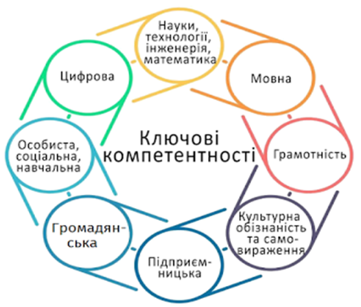
ПРІОРИТЕТ 2:
СПРИЯННЯ РОЗВИТКУ
НОВИХ КОМПЕТЕНЦІЙ
І ГАЛУЗЕЙ НАУК
ЦІЛІ ТА ДІЇ:
СУПРОВОДЖУВАТИ СТУДЕНТІВ ПЕРШОГО КУРСУ НАВЧАННЯ ДЛЯ
ФОРМУВАННЯ ІНФОРМАЦІЙНОЇ, ТА АКАДЕМІЧНОЇ ГРАМОТНОСТІ
ПРОДОВЖИТИ РОБОТУ З ФАКУЛЬТЕТАМИ ТА КАФЕДРАМИ ЩОДО
ФОРМУВАННЯ КОЛЕКЦІЙ БІБЛІОТЕКИ ТА РОЗРОБКИ СПІЛЬНИХ ПРОЄКТІВ
ІНТЕГРУВАТИ В НАВЧАЛЬНІ ПРОГРАМИ КУРСИ З ІНФОРМАЦІЙНОЇ
ГРАМОТНОСТІ, АКАДЕМІЧНОГО ПИСЬМА ТА КРЕАТИВНОГО МИСЛЕННЯ
ПРОВОДИТИ БІБЛІОМЕТРИЧНІ ДОСЛІДЖЕННЯ
ПОСТІЙНО РОЗВИВАТИ РЕПОЗИТАРІЙ ТДАТУ ELARTSATU.
ПОКРАЩИТИ ПОШУКОВІ МОЖЛИВОСТІ РЕПОЗИТАРІЮ
АКТИВНО ПРИЙМАТИ УЧАСТЬ У МІЖНАРОДНИХ ПРОЕКТАХ, ЗАЛУЧАТИ
ГРАНТОВІ КОШТИ НА РОЗВИТОК БІБЛІОТЕКИ ТА РЕАЛІЗАЦІЮ НОВИХ
ІНІЦІАТИВ

Slide 17

ПРІОРИТЕТ 3:
ЗАПРОВАДЖЕННЯ
КЛІЄНТООРІЄНТОВАНОЇ
СЕРВІСНОЇ МОДЕЛІ
ЦІЛІ ТА ДІЇ:
ФОРМУВАТИ АКТУАЛЬНІ КОЛЕКЦІЇ ДРУКОВАНИХ ТА ЕЛЕКТРОННИХ І
НФОРМАЦІЙНИХ РЕСУРСІВ
ЗАБЕЗПЕЧИТИ ПРІОРИТЕТНЕ ПОПОВНЕННЯ ЕЛЕКТРОННОЇ БІБЛІОТЕКИ
ПОВНОТЕКСТОВИМИ ЕЛЕКТРОННИМИ БАЗАМИ ДАНИХ ТА ПІДРУЧНИКАМИ
ПРОВОДИТИ АНАЛІЗ УКОМПЛЕКТОВАНОСТІ НАВЧАЛЬНИХ ПРОГРАМ
ДИСЦИПЛІН
РОЗРОБИТИ WEB - СЕРВІСИ ДЛЯ СТУДЕНТІВ, ВИКЛАДАЧІВ ТА НАУКОВЦІВ,
ЩО СИСТЕМАТИЗУЮТЬ УСІ НАЯВНІ ДЖЕРЕЛА ЗА НАПРЯМАМИ
ДОСЛІДЖЕНЬ/СПЕЦІАЛЬНОСТЕЙ; ФОРМУЮТЬ ВІДПОВІДНІ ІНФОРМАЦІЙНІ
ТА ДОСЛІДНИЦЬКІ КОМПЕТЕНЦІЇ КОРИСТУВАЧІВ
ЗАБЕЗПЕЧИТИ ПОСТІЙНИЙ ЗВОРОТНІЙ ЗВ'ЯЗОК З КОРИСТУВАЧАМИ
ЧЕРЕЗ ВДОСКОНАЛЕННЯ САЙТУ БІБЛІОТЕКИ
УКЛАСТИ УГОДИ З ВИДАВНИЧИМИ КОМПАНІЯМИ ТА РОЗРОБНИКАМИ
ПРОГРАМНОГО ЗАБЕЗПЕЧЕННЯ (ПЗ)

Slide 18

ПРІОРИТЕТ 4:
ОРГАНІЗАЦІЯ ЄДИНОГО
ІНФОРМАЦІЙНО-ОСВІТНЬОГО
СЕРЕДОВИЩА УНІВЕРСИТЕТУ.
ЗБЕРЕЖЕННЯ БІБЛІОТЕЧНИХ
ФОНДІВ
ЦІЛІ ТА ДІЇ:
РОЗРОБКА І РЕАЛІЗАЦІЯ НОВИХ ПІДХОДІВ В КОМПЛЕКТУВАННІ
БІБЛІОТЕЧНОГО ФОНДУ
КОМПЛЕКТУВАННЯ ФОНДУ НАВЧАЛЬНОЇ ЛІТЕРАТУРИ НА ОСНОВІ НАВЧАЛЬНИХ
ПЛАНІВ, МОНІТОРИНГУ КНИГОЗАБЕЗПЕЧЕНОСТІ НАВЧАЛЬНИХ ДИСЦИПЛІН
УДОСКОНАЛЕННЯ ЕЛЕКТРОННОГО КАТАЛОГУ БІБЛІОТЕКИ. ПОДАЛЬША
РЕТРОКОНВЕРСІЯ БІБЛІОТЕЧНИХ ФОНДІВ ДО ЕЛЕКТРОННОГО КАТАЛОГУ
ЗБІЛЬШЕННЯ ЗАГАЛЬНОГО ЧИСЛА ЕЛЕКТРОННИХ ДОКУМЕНТІВ
ПРОВЕДЕННЯ МОНІТОРИНГУ ЕФЕКТИВНОСТІ ВИКОРИСТАННЯ
ІНФОРМАЦІЙНО-БІБЛІОТЕЧНИХ РЕСУРСІВ
МОНІТОРИНГ СТАНУ ФОНДУ ТА УМОВ ЙОГО ЗБЕРІГАННЯ
УПРОВАДЖЕННЯ СУЧАСНИХ ТЕХНІЧНИХ ЗАСОБІВ І СПЕЦІАЛЬНОГО
ОБЛАДНАННЯ ДЛЯ ЗБЕРІГАННЯ ДОКУМЕНТІВ У ПРОЦЕСІ ВИКОРИСТАННЯ
ОЦИФРУВАННЯ АКТУАЛЬНИХ ІНФОРМАЦІЙНИХ РЕСУРСІВ БІБЛІОТЕКИ

Slide 19

ПРІОРИТЕТ 5:
УДОСКОНАЛЕННЯ
ЦИФРОВОГО КОНТЕНТУ,
ІНСТРУМЕНТІВ,
ПОСЛУГ
ЦІЛІ ТА ДІЇ:
ЗБІЛЬШИТИ ЛІЦЕНЗОВАНИЙ ТА ВІДКРИТИЙ ДОСТУП ДО ЦИФРОВОГО
НАУКОВОГО КОНТЕНТУ У ВСІХ ФОРМАТАХ
ЗАБЕЗПЕЧИТИ ДОСТУП ДО ВСІХ РЕСУРСІВ БІБЛІОТЕКИ ЧЕРЕЗ ВЕБ-САЙТ З
БУДЬ-ЯКИХІНТЕРФЕЙСІВ, МОБІЛЬНИХ ПРИСТРОЇВ
ПОКРАЩИТИ МЕРЕЖЕВУ ІНФРАСТРУКТУРУ, РОЗШИРИТИ ЗОНУ ПОКРИТТЯ ТА
ПОСИЛИТИ СИГНАЛ WI-FI
ПІДТРИМУВАТИ ТА ЗАОХОЧУВАТИ ВИКОРИСТАННЯ НОВИХ ЦИФРОВИХ
ІНСТРУМЕНТІВ ДЛЯ НАУКОВОЇ РОБОТИ
НАДАВАТИ ПЕРСОНАЛУ ТА КЛІЄНТАМ ДОСТУП ДО НЕОБХІДНОГО
ОБЛАДНАННЯТА ЛІЦЕНЗОВАНОГО ПРОГРАМНОГО ЗАБЕЗПЕЧЕННЯ
АКТИВНО СПІВПРАЦЮВАТИ З ІНШИМИ БІБЛІОТЕКАМИ, ПРОФЕСІЙНИМИ
АСОЦІАЦІЯМИ ТА МІЖНАРОДНИМИ ОРГАНІЗАЦІЯМИ, ВИВЧЕННЯ ДОСВІДУ
ЗАБЕЗПЕЧУВАТИ НА ОРГАНІЗАЦІЙНО-МЕТОДИЧНУ ТА ІНФОРМАЦІЙНО-
КОНСУЛЬТАТИВНУ ПІДТРИМКУ ПОПУЛЯРИЗАЦІЇ ЕТИКИ АКАДЕМІЧНИХ
ВЗАЄМОВІДНОСИН ТА ДОТРИМАННЯ ПРИНЦИПІВ АКАДЕМІЧНОЇ
ДОБРОЧЕСНОСТІ

Slide 20

ПРІОРИТЕТ 6:
ПОКРАЩЕННЯ ФІЗИЧНОГО
І ВІРТУАЛЬНОГО ПРОСТОРІВ
БІБЛІОТЕКИ
ЦІЛІ ТА ДІЇ:
ІНІЦІЮВАТИ РЕНОВАЦІЮ ТА РЕДИЗАЙН ПРИМІЩЕНЬ БІБЛІОТЕКИ
ДЛЯ ЗАБЕЗПЕЧЕННЯ ВІДКРИТОГО ДОСТУПУ ДО ЛІТЕРАТУРИ, СТВОРЕННЯ
КОМФОРТНИХ УМОВ ДЛЯ СПІЛКУВАННЯ ТА ВІДПОЧИНКУ;
КОМПЛЕКТУВАННЯ ТЕХНІКОЮ ТА ПРОГРАМНИМ ЗАБЕЗПЕЧЕННЯМ
КОВОРКІНГ (COWORKING) ТА МЕЙКЕРСПЕЙС (MAKERSPACE) ПРОСТОРІВ
ЕФЕКТИВНЕ «ПЕРЕЗАВАНТАЖЕННЯ» УСІХ ТЕХНОЛОГІЧНИХ ПРОЦЕСІВ
БІБЛІОТЕКИ ТА ЇХ МАКСИМАЛЬНА АВТОМАТИЗАЦІЯ ТА КОМП’ЮТЕРИЗАЦІЯ
ПІДВИЩЕННЯ РІВНЯ КОМФОРТНОСТІ КОРИСТУВАЧІВ У ВІРТУАЛЬНОМУ
СЕРЕДОВИЩІ БІБЛІОТЕКИ. ЗБІЛЬШЕННЯ ВІДВІДУВАНЬ ВЕБ-РЕСУРСІВ
БІБЛІОТЕКИ (ВЕБ-САЙТ, РЕПОЗИТАРІЮ, ЕЛЕКТРОННОЇ БІБЛІОТЕКИ)
СТВОРЕННЯ ОСОБАМ ІЗ ОСОБЛИВИМИ ПОТРЕБАМИ УМОВ ДОСТУПУ ДО
ІНФОРМАЦІЙНИХ РЕСУРСІВ БІБЛІОТЕКИ

Slide 21
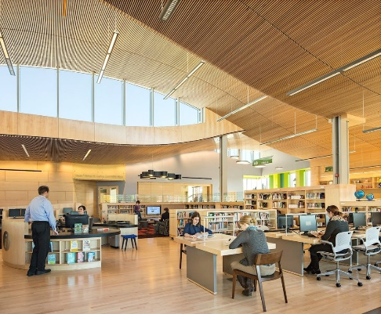
ПРІОРИТЕТ 7:
СТВОРЕННЯ
КОМУНІКАЦІЙНОГО
КРЕАТИВНОГО ПРОСТОРУ
ЦІЛІ ТА ДІЇ:
НАЛАГОДИТИ КОМУНІКАЦІЇ ТА ЗАПОЧАТКУВАТИ ПРАКТИКУ ПРОВЕДЕННЯ
СПІЛЬНИХ ПОДІЙ ТА ЗАХОДІВ ЗІ СТУДЕНТСЬКИМИ, ШКІЛЬНИМИ,
ГРОМАДСЬКИМИ, ПРОФЕСІЙНИМИ СПІЛЬНОТАМИ, ДІЛОВИМИ
ПАРТНЕРАМИ
СТВОРИТИ КОМФОРТНІ УМОВИ ДЛЯ ЗАЛУЧЕННЯ РІЗНИХ ЦІЛЬОВИХ ГРУП
КОРИСТУВАЧІВ, СПРИЯННЯ ЇХ СПІЛКУВАННЮ ТА ВЗАЄМОДІЇ, РЕАЛІЗАЦІЇ
ІННОВАЦІЙНИХ МІЖДИСЦИПЛІНАРНИХ ТА КУЛЬТУРНИХ ПРОЄКТІВ
ВЖИТИ ЗАХОДИ ДЛЯ НАДАННЯ РІВНИХ МОЖЛИВОСТЕЙ УСІМ
КОРИСТУВАЧАМ: НЕЗАЛЕЖНО ВІД ВІКУ, СТАТІ, ПОХОДЖЕННЯ,
ФІЗИЧНИХ МОЖЛИВОСТЕЙ

Slide 22

ПРІОРИТЕТ 8:
КРЕАТИВНЕ
СОЦІОКУЛЬТУРНЕ
СЕРЕДОВИЩЕ
ЦІЛІ ТА ДІЇ:
СПРИЯТИ ТА ПІДТРИМУВАТИ КУЛЬТУРНО-ПРОСВІТНИЦЬКІ ІНІЦІАТИВИ
КОРИСТУВАЧІВ
РОЗВИВАТИ СПІЛЬНІ З ПАРТНЕРАМИ ТА КОРИСТУВАЧАМИ КУЛЬТУРНО-
ПРОСВІТНИЦЬКІ ПРОГРАМИ ТА ПРОЄКТИ
ПОКАЗНИКИ ДОСЯГНЕННЯ ЦІЛІ:
ЩОРІЧНЕ ЗБІЛЬШЕННЯ КІЛЬКОСТІ КУЛЬТУРНО-ПРОСВІТНИЦЬКИХ
ІНІЦІАТИВ, ПРОГРАМ ТА ПРОЕКТІВ КОРИСТУВАЧІВ, ПІДТРИМАНИХ
БІБЛІОТЕКОЮ
ЩОРІЧНЕ ЗБІЛЬШЕННЯ КІЛЬКОСТІ СОЦІОКУЛЬТУРНИХ ЗАХОДІВ,
ОРГАНІЗОВАНИХ БІБЛІОТЕКОЮ

Slide 23

ПРІОРИТЕТ 9:
УДОСКОНАЛЕННЯ
СТРУКТУРИ УПРАВЛІННЯ
БІБЛІОТЕКОЮ, ПРОЄКТНОЇ ТА
НАУКОВО-МЕТОДИЧНОЇ
ДІЯЛЬНОСТІ
ЦІЛІ ТА ДІЇ:
УЧАСТЬ У ПРОЄКТАХ ЗІ СТВОРЕННЯ ОСВІТНІХ РЕСУРСІВ ТДАТУ
РОЗРОБКА ТА ВПРОВАДЖЕННЯ ВНУТРІШНЬОБІБЛІОТЕЧНИХ ПРОЄКТІВ
З РОЗВИТКУ ІНФОРМАЦІЙНО-БІБЛІОТЕЧНИХ ПРОЦЕСІВ І СЕРВІСІВ
ПРОДОВЖЕННЯ НАУКОВО-ДОСЛІДНОЇ РОБОТИ З ВИВЧЕННЯ КОЛЕКЦІЙ
РІДКІСНИХ ТА ЦІННИХ ВИДАНЬ
ПРОДОВЖЕННЯ РОБОТИ ІЗ ВПРОВАДЖЕННЯ КРИТЕРІЇВ ЕФЕКТИВНОСТІ
РОБОТИ БІБЛІОТЕКИ
РОЗРОБКА МЕТОДИЧНОЇ, НОРМАТИВНО - ПРАВОВОЇ, ОРГАНІЗАЦІЙНО –
РОЗПОРЯДЧОЇ ДОКУМЕНТАЦІЇ
ОПТИМІЗАЦІЯ СИСТЕМИ ПІДВИЩЕННЯ КВАЛІФІКАЦІЇ ФАХІВЦІВ БІБЛІОТЕКИ
ТА БІБЛІОТЕК ЗТО СГБ ІЗ ЗАСТОСУВАННЯМ СУЧАСНИХ ФОРМ І МЕТОДІВ
ФОРМУВАННЯ НА ВЕБ-САЙТІ БІБЛІОТЕКИ http://www.tsatu.edu.ua/biblioteka/
ПРОФЕСІЙНИХ ІНФОРМАЦІЙНИХ РЕСУРСІВ ДЛЯ САМООСВІТИ БІБЛІОТЕЧНИХ
ФАХІВЦІВ

Slide 24

ПРІОРИТЕТ 10:
КООРДИНУВАННЯ Й НАУКОВО-
МЕТОДИЧНЕ ЗАБЕЗПЕЧЕННЯ
ФУНКЦІОНУВАННЯ ЗАПОРІЗЬКОГО
ТЕРИТОРІАЛЬНОГО ОБ’ЄДНАННЯ
СІЛЬСЬКОГОСПОДАРСЬКИХ
БІБЛІОТЕК (ЗТО СГБ)
ЦІЛІ ТА ДІЇ:
НАУКОВА, МЕТОДИЧНА ТА ОРГАНІЗАЦІЙНА ПІДТРИМКА ІННОВАЦІЙНОЇ
ДІЯЛЬНОСТІ БІБЛІОТЕК ОБ’ЄДНАННЯ
УДОСКОНАЛЕННЯ ЗАСОБІВ УПРАВЛІННЯ МЕРЕЖЕЮ БІБЛІОТЕК ЗТО СГБ
ОНОВЛЕННЯ НОРМАТИВНО-ПРАВОВОЇ БАЗИ, ЗОКРЕМА РОЗРОБЛЕННЯ
РЕГЛАМЕНТУЮЧИХ, ОРГАНІЗАЦІЙНО-УПРАВЛІНСЬКИХ, НОРМАТИВНО-
ІНСТРУКТИВНИХ ДОКУМЕНТІВ ДЛЯ БІБЛІОТЕК ЗТО СГБ
МЕТОДИЧНИЙ МОНІТОРИНГ ЗМІН, ЩО ВІДБУВАЮТЬСЯ ЯК В ОКРЕМИХ
БІБЛІОТЕКАХ, ТАК І В ОБ’ЄДНАННІ ЗАГАЛОМ
ВИЯВЛЕННЯ, ДОСЛІДЖЕННЯ Й УПРОВАДЖЕННЯ В ПРАКТИКУ РОБОТИ
ОСВІТЯНСЬКИХ БІБЛІОТЕК ІННОВАЦІЙ
НАДАННЯ МЕТОДИЧНОЇ ДОПОМОГИ ФАХІВЦЯМ БІБЛІОТЕК ЗТО СГБ ІЗ МЕТОЮ
ПРОВЕДЕННЯ УПРАВЛІНСЬКОГО КОНСУЛЬТУВАННЯ

Slide 25

РЕАЛІЗАЦІЯ ПРІОРИТЕТІВ РОЗВИТКУ
ТА ОЧІКУВАНІ РЕЗУЛЬТАТИ
РЕАЛІЗАЦІЯ СТРАТЕГІЇ РОЗВИТКУ НАУКОВОЇ БІБЛІОТЕКИ ТАВРІЙСЬКОГО ДЕРЖАВНОГО АГРОТЕХНОЛОГІЧНОГО УНІВЕРСИТЕТУ ІМЕНІ ДМИТРА МОТОРНОГО НА 2021–2023 РОКИ СПРИЯТИМЕ:
ПОБУДОВІ ІННОВАЦІЙНОЇ МОДЕЛІ НАУКОВОЇ БІБЛІОТЕКИ
ТРАНСФОРМАЦІЇ УСТАНОВИ У ІНФОРМАЦІЙНО-КОМУНІКАЦІЙНИЙ ЦЕНТР
ПІДВИЩЕННЮ ЯКОСТІ НАУКОВО-ІНФОРМАЦІЙНОГО СУПРОВОДУ ОСВІТИ Й НАУКИ, БІБЛІОТЕЧНО-ІНФОРМАЦІЙНОГО ОБСЛУГОВУВАННЯ КОРИСТУВАЧІВ, ПЕРЕДУСІМ ВІДДАЛЕНИХ
РОЗВ’ЯЗАННЮ СИСТЕМНИХ ПИТАНЬ НАУКОВО-ІНФОРМАЦІЙНОЇ, МЕТОДИЧНОЇ ТА НАУКОВОЇ РОБОТИ
СПРИЯТИМЕ ПОДАЛЬШОМУ ФОРМУВАННЮ ПОЗИТИВНОГО ІМІДЖУ БІБЛІОТЕКИ У СУСПІЛЬСТВІ

Slide 26

БІБЛІОТЕКА СТАНЕ КОНКУРЕНТОСПРОМОЖНИМ ЦЕНТРОМ КУЛЬТУРНИХ КОМУНІКАЦІЙ, ІНТЕЛЕКТУАЛЬНОГО Й СОЦІАЛЬНОГО РОЗВИТКУ ТА БЕЗПЕРЕРВНОЇ ОСВІТИ, ПОЄДНУЮЧИ БІБЛІОТЕЧНИЙ ПРОСТІР І СУЧАСНІ ІНФОРМАЦІЙНІ ТЕХНОЛОГІЇ, СФОРМУЄ ОСОБЛИВИЙ ПРОСТІР ДЛЯ ОПРИЛЮДНЕННЯ ІДЕЙ, СПІЛКУВАННЯ, ТВОРЧОСТІ, ВІД ЧОГО ЗРОСТУТЬ ЇЇ АКТУАЛЬНІСТЬ, СОЦІАЛЬНИЙ ЕФЕКТ І ПРАКТИЧНА ЗНАЧУЩІСТЬ
АВТОР ПРЕЗЕНТАЦІЇ:
ЗАСТУПНИК ДИРЕКТОРА НБ ТДАТУ
ОЛЬГА ПОЧЕПНЯ

